Slide 1
Si avvicina la Pasqua

Slide 2
Docente: Livia Pedalino
Sez. A plesso Capoluogo
Alunni 4 anni
Campo di esperienza: discorsi e le parole
immagini, suoni e colori
Obiettivi: comprendere la storia narrata
sviluppare la motricità fine
Ascolta:

Slide 3
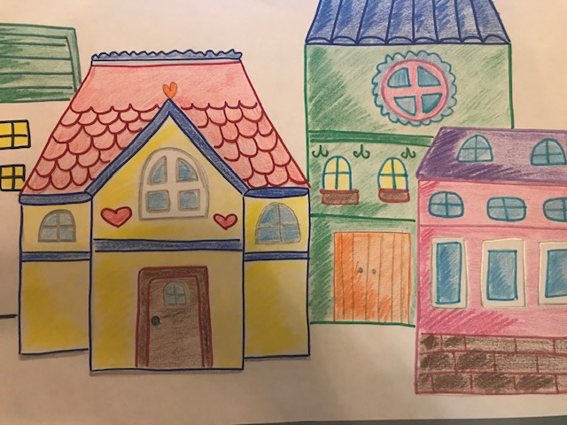
Ascolta:

Slide 4
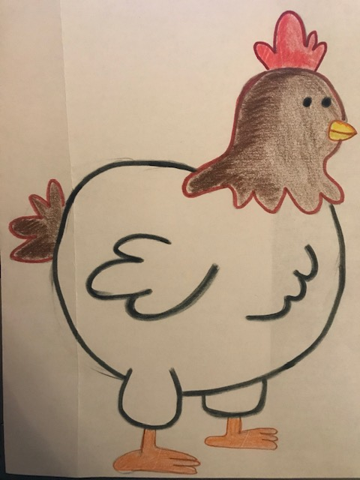
La gallina Sally
Ascolta:

Slide 5
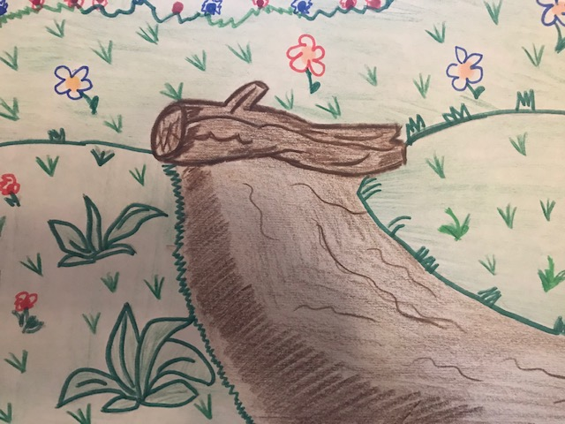
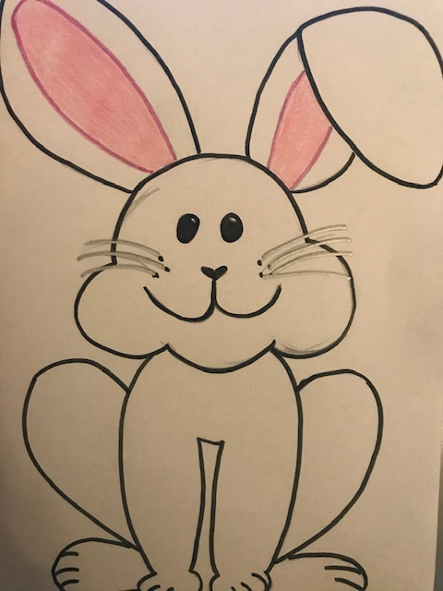
Il coniglio Tito
Ascolta:

Slide 6
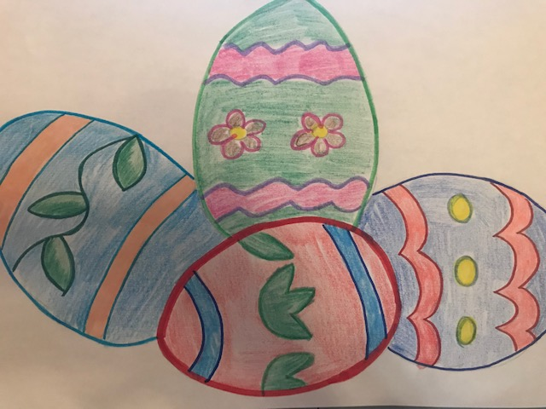
Uova di cioccolato
Ascolta:

Slide 7
Ora un’attività per voi bambini:
Clicca sul seguente LINK: https://maestramary.altervista.org/wp-content/uploads/2018/03/ant-9.jpg
Scarica la scheda
Ascolta:

